Slide 1

Vodafone ile geleceğe entegre
Hazırlayanlar : Parlayan Yıldızlar

Slide 2
Budget
Yıllık Veri Kullanımı
Vodafone; açıkladığı 3. çeyrek raporuna göre geçen yılın aynı dönemine oranla gelirlerini %22 arttırarak 4.5 milyar TL'ye çıkardı. Bunun %15ini kullanılmayan veriler oluşturuyordu.
Notes:
Photo by Firmbee.com on Unsplash

Slide 3
Biz Ne Sunuyoruz ?
Kullanıcıların ay sonunda kullanamadıkları paket içeriklerini, diğer kullanıcılarla oluşturulan pazardan satarak VDFN Coin kazandıkları bir sistem.
$
IDEA
SUCCESS!
DEALS
TIME
TECHNO

Slide 4

Sistemimizin avantajları neler ?
Türkiye’de bu teknolojinin öncüsü olacağımız ve kullanıcı dostu olacağımızdan rakip firmalardan kullanıcı geçişini sağlayacağız.
Her Şey Yanımda, dMags ve Vodafone TV gibi yan uygulamaların kullanımını arttıracağız.
Bilinçsiz kullanımın önüne geçmiş olacağız.
Blockchain altyapısı kullanıldığı için sürdürülebilir geleceğe yönelik vizyoner bir ekosistem oluşacak.
Notes:
Photo by Firmbee.com on Unsplash

Slide 5
Neden Blockchain ?
1
2
3
Güvenilirlik
Blockchain ağı ile ilgili tüm verilerin dağınık olarak bir çok cihazda tutulması dışarıdan gelebilecek tüm saldırıları engellemekte ve güvenli bir sistem sunmaktadır.
Çevre Dostu
Proof of stake ile daha çevreci teknolojilerin kullanımının popülerleşmesi.
Sürdürülebilir
İnternetten sonraki en büyük devrim olma potansiyeli olan blockchain teknolojisiyle entegre çalışan ilk sistem.
Notes:
Photo by Jeremy McGilvrey on Unsplash
Photo by Harry Shelton on Unsplash

Slide 6
Birkaç Soruya Açıklık Getirmek İstedik
Ayda kaç kez kullanılmamış veriler satılabilir?
Ayda bir kez ve tarifenin %10'u kadar miktar satılabilir. Bu kısıtlamanın nedeni Vodafone'u gelir kaybına uğratmadan diğer platformlarına yönlendirecek bir sistem geliştirmektir.
Vodafone'un kârı ne?
Yan uygulamaların kullanımının artması ile birlikte pazar payı büyüyecektir.
Sınırsız bir tarife kullanıyorsam ?
Sınırsız tarife kullanıcıları bu avantajdan faydalanamayacak fakat VDFN kazanmanın tek yolu ihtiyaç fazlası veri olmayacağı için diğer imkanlardan yararlanacak.
Notes:
Photo by Harry Shelton on Unsplash

Slide 7
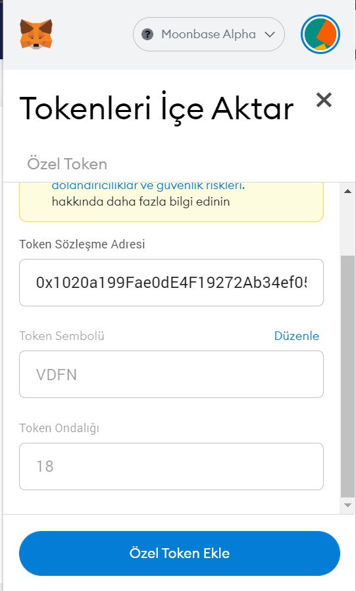
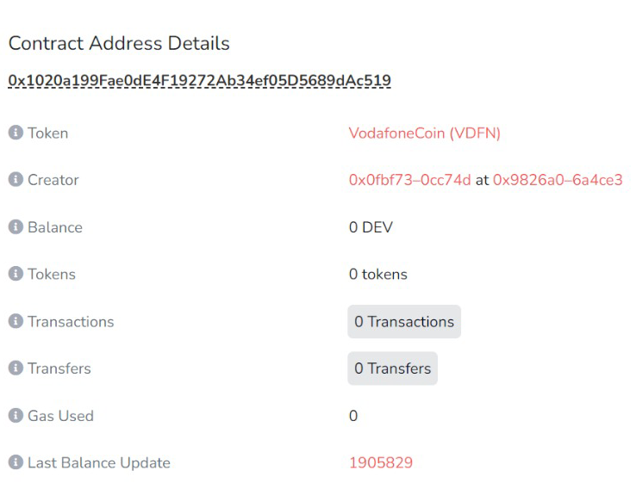
Vodafone Coin’in Test Ağında Denenmesi
Notes:
Photo by Austin Distel on Unsplash

Slide 8
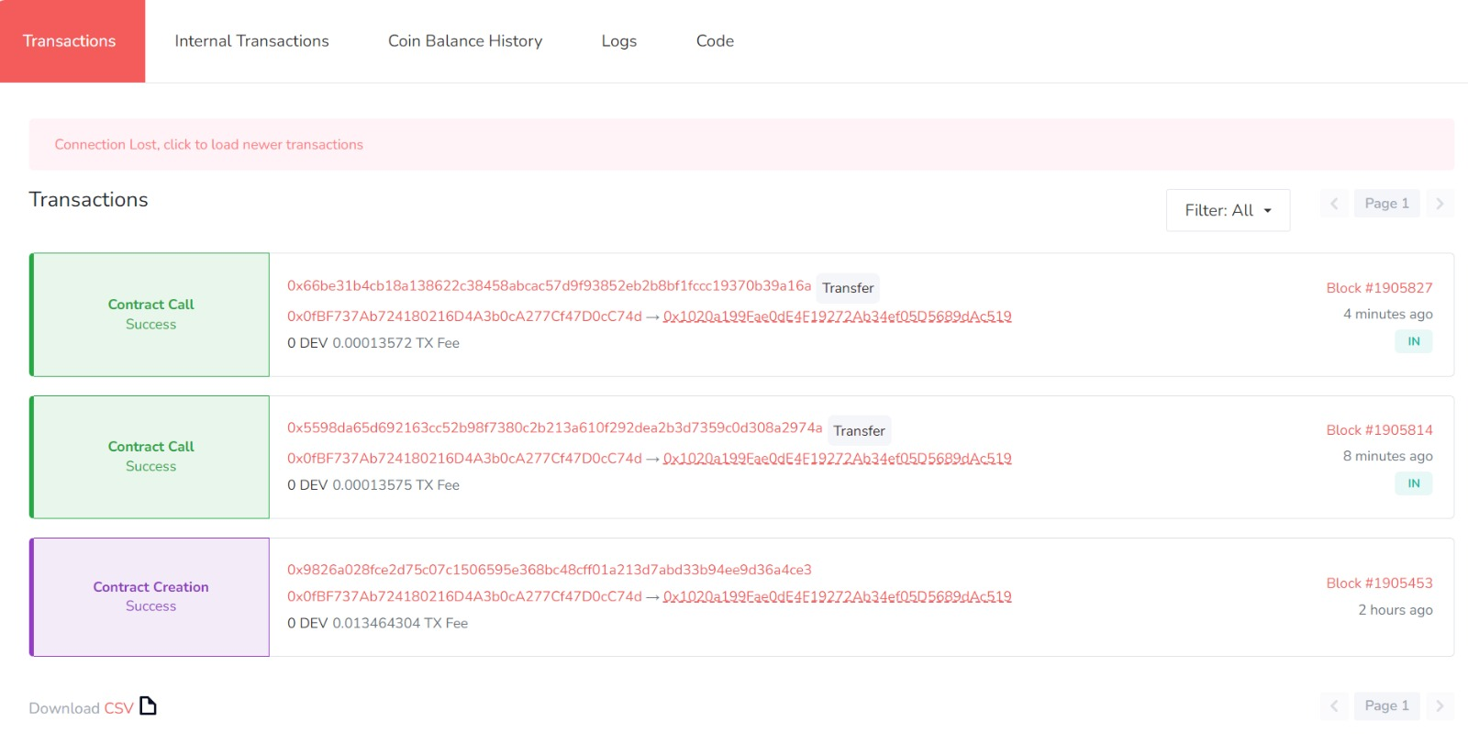
Vodafone Coin’in Test Ağında Denenmesi
Notes:
Photo by Austin Distel on Unsplash

Slide 9

Bizi diğer şirketlerden ayıran ne ?
Diğer Operatörler
Vodafone
Harcanmamış verileri lehine çeviremez.
İhtiyacı olan ürünü tam fiyatıyla alır.
Beğendiği ve destek olmak istediği bir içerik üreticisi olduğunda buna destek olamaz.
Harcamadığı verileri ticarete açarak VodafoneCoin kazanabilir, israfın önüne geçer.
Kazandığı VodafoneCoinler ile Vodafone bünyesindeki yan uygulamalardan indirimli ürünler alabilir.
dMags okurken içerik üreticilerine doğrudan bağış yaparak destek verebilir.
Notes:
Photo by Charles Wundengba
on Pexels

Slide 10
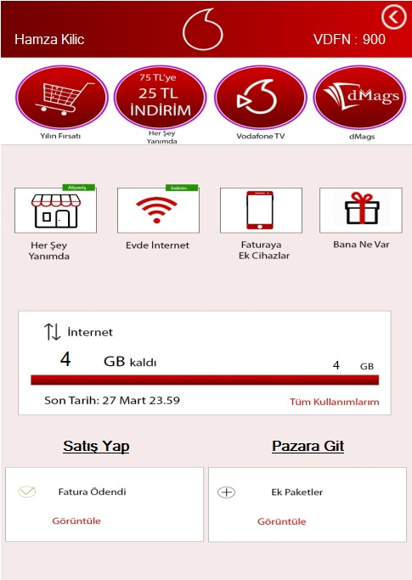
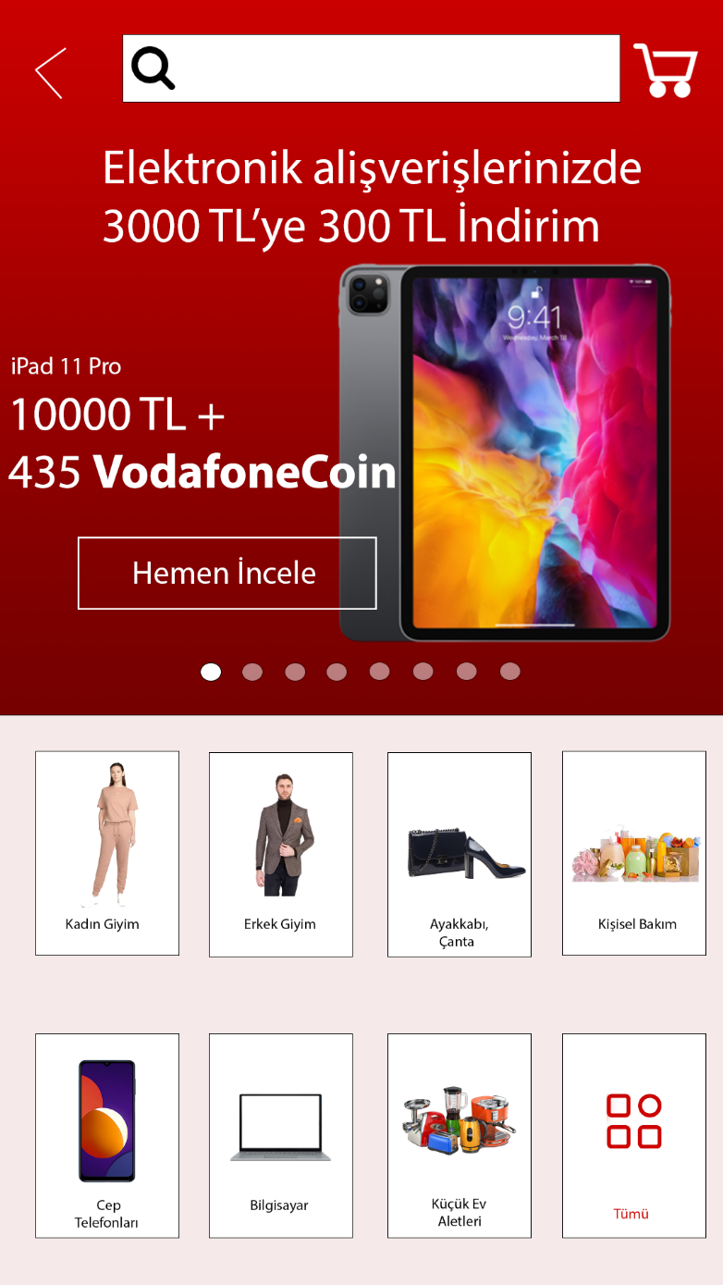
Projenin Arayüzü
Projemizi Vodafone Uygulamasına Entegre Ettik
Notes:
Photo by Austin Distel on Unsplash

Slide 11
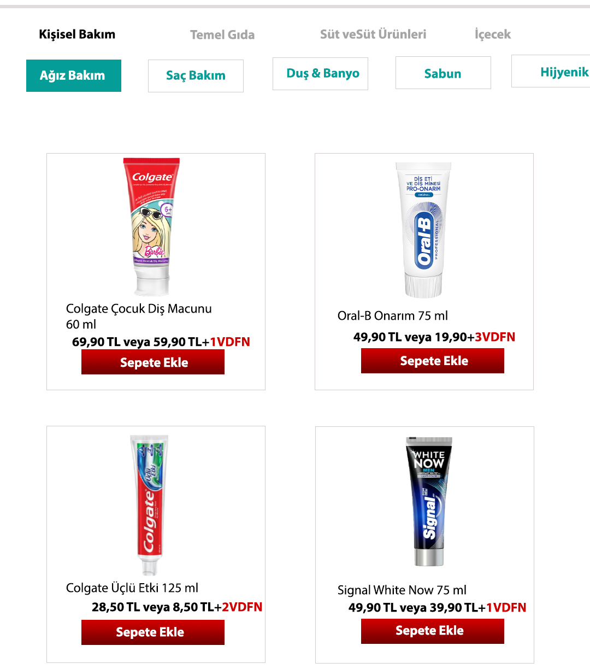
11

Slide 12
Yol Haritamız
Aşama 1
Aşama 2
Aşama 3
Kazanılan VDFN'ların yan uygulamalarda kullanılabilir hale getirilmesi.
VodafoneCoin'in.
Vodafone etkinliklerinde VDFN ile çeşitli avantajlar sağlanacak bir sistem oluşturulması.
Ekosisteme Vodafone ortaklarının eklenmesi.
Solidity kodlarında mevcut olan DAO(Decetralized Autonomus Organization/ Merkeziyetsiz Otonom Organizasyon) özelliği ile kullanıcıların istediği paketleri VodafoneCoin ile oylamaya açılması.
Vodafone kullanıcılarına sadık kaldığı süre kadar VodafoneCoin hediye edilecek.Müşterilerin kullanmadığı verileri ticarete açabildiği bir pazaryeri oluşturulacak.Yan uygulamaların entegresi sağlanacak.
Notes:
Photo by Harry Shelton on Unsplash

Slide 13
TEŞEKKÜRLER
13

